Slide 1
Сервисный Контракт PEUGEOT Сервис Плюс
ИЮНЬ 2011

Slide 2

Продажа Сервисного Контракта
Peugeot Сервис Плюс
Данная программа является средством обучения продаже Сервисного Контракта Peugeot Сервис Плюс.
С помощью нее можно понять:
Что такое «ПЕЖО СЕРВИС ПЛЮС»
Когда и как предлагать контракт
Как соотнести контракт с потребностями клиента
Как ответить на возражения

Slide 3
Продажа Сервисного Контракта
Peugeot Сервис Плюс
Аргументы
6 веских причин для продажи Сервисного Контракта Peugeot Сервис Плюс
Что представляет собой предложение Peugeot Сервис Плюс
Расходы, покрываемые Контрактами Peugeot Сервис Плюс
Когда следует предлагать Контракт Peugeot Сервис Плюс
Какие аргументы использовать при продаже
Ответы на возражения

Slide 4
Продажа Сервисного Контракта
Peugeot Сервис Плюс
6 веских причин для продажи Сервисного Контракта Peugeot Сервис Плюс
Приобрести постоянного клиента
Быть конкурентоспособным
Оптимизировать удовлетворение потребностей клиента
Обеспечить качественный ремонт подержанных автомобилей
Повысить загрузку СТО и оборот запасных частей
Повысить продажи Коммерческого консультанта

Slide 5


Продажа Сервисного Контракта
Peugeot Сервис Плюс
6 веских причин для продажи Сервисного Контракта Peugeot Сервис Плюс
Приобрести постоянного клиента
Удовлетворение клиента
Продажа
Сервис
Приобрести
постоянного клиента
93 %
56 %
14 %
3 %

Slide 6
Продажа Сервисного Контракта
Peugeot Сервис Плюс
6 веских причин для продажи Сервисного Контракта Peugeot Сервис Плюс
Повысить загрузку СТО и оборот запасных частей
100
90
80
70
60
50
40
30
20
10
0
1 год
2 года
3 года
4 года
Трафик в дилерских центрах
Повышение расходов по ремонтам и ТО
Оборот З/Ч и работ

Slide 7


Продажа Сервисного Контракта
Peugeot Сервис Плюс
6 веских причин для продажи Сервисного Контракта Peugeot Сервис Плюс
Быть конкурентоспособным
 | Договорная гарантия | Сервисный Контракт
Chevrolet | 2 года
Citroen | 2 года | +1 год / +2 года / +3 года
Ford | 2 года / 100 000 км | +1 год / +2 года / +3 года
Hyundai | 3 года / 100 000 км
Kia | 5 лет / 150 000 км
Mazda | 3 года / 100 000 км
Mitsubishi | 3 года
Nissan | 3 года / 100 000 км
Opel | 2 года
Renault | 2 года – 3 года (Laguna и Koleos) | Проект
Toyota | 3 года / 100 000 км | +1 год
Volkswagen | 2 года | Проект

Slide 8

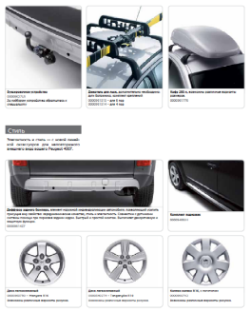
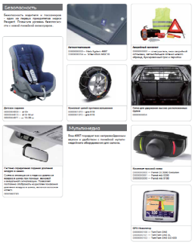
Продажа Сервисного Контракта
Peugeot Сервис Плюс
6 веских причин для продажи Сервисного Контракта Peugeot Сервис Плюс
Повысить продажи Коммерческого консультанта
В Европе 70% владельцев Сервисных контрактов покупают автомобиль у официальных дилеров
Дополнительная продажа аксессуаров во время визитов к дилерам по Сервисным контрактам ( в течении дополнительных 1-го, 2-х и
3-х лет)

Slide 9
Продажа Сервисного Контракта
Peugeot Сервис Плюс
Что представляет собой предложение Сервисный Контракт Peugeot Сервис Плюс?
Сервисный Контракт Peugeot Сервис Плюс можно оформить на следующие модели:
Peugeot 107
Peugeot 207
Peugeot 308 (включая SKD)
Peugeot Partner (B9 и Origin), все версии
Peugeot RCZ
Peugeot 3008
Peugeot 4007
Peugeot Boxer (кроме переоборудованных модификаций и версий с максимально разрешенной массой более 3,5 тонн).

Slide 10
Продажа Сервисного Контракта
Peugeot Сервис Плюс
Что представляет собой предложение Сервисный Контракт Peugeot Сервис Плюс?
Гарантия на все автомобили Peugeot
1-й год гарантии
2-й год гарантии
3-й год гарантии
Peugeot 308
Гарантия производителя
+ Услуга «Помощь на дороге»

Slide 11
Продажа Сервисного Контракта
Peugeot Сервис Плюс
Что представляет собой предложение Сервисный Контракт Peugeot Сервис Плюс?
PEUGEOT СЕРВИС ПЛЮС
Все модели,
кроме а/м с
3-х летней
гарантией
1-й год гарантии
2-й год гарантии
1-й год контракта
2-й год контракта
3-й год контракта
Гарантия Производителя
Сервисный Контракт
PEUGEOT СЕРВИС ПЛЮС
1-й год гарантии
2-й год гарантии
3-й год гарантии
1-й год контракта
2-й год контракта
Только
для а/м с
3-х летней
гарантией

Slide 12
Продажа Сервисного Контракта
Peugeot Сервис Плюс
Что представляет собой предложение Сервисный Контракт Peugeot Сервис Плюс?
Peugeot Сервис Плюс
Замена или ремонт запасных частей, признанных дефектными
Помощь на дороге (Peugeot Assistance)
Услуга аналогична гарантии производителя

Slide 13
Продажа Сервисного Контракта
Peugeot Сервис Плюс
Что представляет собой предложение Сервисный Контракт Peugeot Сервис Плюс?
Предложение (в зависимости от того, что наступит раньше) | Срок | Общий пробег
 | 12 Месяцев | 40 000 км*, 60 000 км, 80 000 км, 100 000 км, 120 000 км, 140 000 км** (на выбор клиента)
 | 24 Месяца | 60 000 км*, 80 000 км, 100 000 км, 120 000 км, 140 000 км, 160 000 км** (на выбор клиента)
 | 36* Месяцев | 80 000 км*, 100 000 км*, 120 000 км*, 140 000 км*, 160 000 км* (на выбор клиента)
* для моделей: 107, 207, 308 (с 2-х летней гарантией), RCZ, 3008, 4007, Partner, Boxer.
** только для модели 308 (с 3-х летней гарантией, включая SKD).
Срок: исчисляемый по окончании срока гарантии изготовителя (24 или 36 месяцев).
Пробег: отсчитываемого от нулевого пробега по одометру автомобиля.

Slide 14
Продажа Сервисного Контракта
Peugeot Сервис Плюс
Peugeot Сервис Плюс 36 месяцев
ВНИМАНИЕ: Сервисный Контракт на 36 месяцев можно оформить только
на автомобили с 2-х летней гарантией изготовителя.
Срок
1-ый год
гарантии
2-ой год
гарантии
1-ый год
контракта
2-ой год
контракта
3-ий год
контракта
Общие пробег – Сколько километров в год?
16 000 км в год
20 000 км в год
24 000 км в год
28 000 км в год
32 000 км в год
0 км 80 000 км 100 000 км 120 000 км 140 000 км 160 000 км

Slide 15
Продажа Сервисного Контракта
Peugeot Сервис Плюс
Peugeot Сервис Плюс 24 месяца
Вариант для автомобилей с 2-х летней гарантией изготовителя
Срок
1-ый год
гарантии
2-ой год
гарантии
1-ый год
контракта
2-ой год
контракта
Общие пробег – Сколько километров в год?
15 000 км в год
20 000 км в год
25 000 км в год
30 000 км в год
35 000 км в год
0 км 60 000 км 80 000 км 100 000 км 120 000 км 140 000 км

Slide 16
Продажа Сервисного Контракта
Peugeot Сервис Плюс
Peugeot Сервис Плюс 24 месяца
Вариант для автомобилей с 3-х летней гарантией изготовителя
Срок
1-ый год
гарантии
2-ой год
гарантии
3-ий год
гарантии
1-ый год
контракта
2-ой год
контракта
Общие пробег – Сколько километров в год?
16 000 км в год
20 000 км в год
24 000 км в год
28 000 км в год
32 000 км в год
0 км 80 000 км 100 000 км 120 000 км 140 000 км 160 000 км

Slide 17
Продажа Сервисного Контракта
Peugeot Сервис Плюс
Peugeot Сервис Плюс 12 месяцев
Вариант для автомобилей с 2-х летней гарантией изготовителя
Срок
1-ый год
гарантии
2-ой год
гарантии
1-ый год
контракта
Общие пробег – Сколько километров в год?
13 000 км в год
20 000 км в год
26 000 км в год
33 000 км в год
40 000 км в год
0 км 40 000 км 60 000 км 80 000 км 100 000 км 120 000 км

Slide 18
Продажа Сервисного Контракта
Peugeot Сервис Плюс
Peugeot Сервис Плюс 12 месяцев
Вариант для автомобилей с 3-х летней гарантией изготовителя
Срок
1-ый год
гарантии
2-ой год
гарантии
3-ий год
гарантии
1-ый год
контракта
Общие пробег – Сколько километров в год?
15 000 км в год
20 000 км в год
25 000 км в год
30 000 км в год
35 000 км в год
0 км 60 000 км 80 000 км 100 000 км 120 000 км 140 000 км

Slide 19

Продажа Сервисного Контракта
Peugeot Сервис Плюс
Что представляет собой предложение Сервисный Контракт Peugeot Сервис Плюс?
Контракт заканчивается по достижении первого наступившего из установленных договором предельных значений (период времени или пробег)
Например: Контракт 12 мес. / 80 000 км для а/м с 2-х летней гарантией
- если клиент проедет 60 000 км прежде, чем пройдет 3 года (24 мес.+12 мес.), сервисный контракт заканчивается
- если истекло 3 года с момента приобретения нового автомобиля (24 мес.+12 мес.) до пробега в 80 000 км по одометру, сервисный контракт заканчивается

Slide 20
Продажа Сервисного Контракта
Peugeot Сервис Плюс
Примеры расчета пробега для определения типа контракта
Пример 1: Клиент предполагает пробеги 20 000 км в год на автомобиле Peugeot 308 c 3-х летней гарантией.
Рекомендуемые типы контракта :
- на +12 месяцев с общим пробегом 80 000 км.
на +24 месяца с общим пробегом 100 000 км.
Пример 2: Клиент предполагает пробеги 25 000 км в год на автомобиле Peugeot 207.
Рекомендуемые типы контракта :
- на +12 месяцев с общим пробегом 80 000 км.
на +24 месяца с общим пробегом 100 000 км.
на +36 месяцев с общим пробегом 140 000 км (лучше предлагать пробег «с запасом», что повышает стоимость автомобиля при его продаже).

Slide 21
Продажа Сервисного Контракта
Peugeot Сервис Плюс
Что представляет собой предложение Сервисный Контракт Peugeot Сервис Плюс?
Способ оплаты | - Продажа за наличные - Оплата стоимости контракта + цена автомобиля при оформлении кредита в банке БПФ
Срок заключения контракта | От 0 до 18 месяцев Без ограничений по пробегу
Условия:
ремонт автомобиля проводился в соответствии с рекомендациями изготовителя в сети PEUGEOT РОССИЯ
автомобиль регулярно проходил техническое обслуживание в соответствии с Сервисной книжкой автомобиля
неисправности устранялись специалистами сети PEUGEOT.

Slide 22
Продажа Сервисного Контракта
Peugeot Сервис Плюс
Что представляет собой предложение Сервисный Контракт Peugeot Сервис Плюс?
Физическим или юридическим лицам
Модели | Все официально продаваемые модели Peugeot
Приобретенных исключительно на территории РФ
Автомобили, на которые НЕ распространяется предложение Пежо Сервис Плюс:
в краткосрочной аренде на срок менее 12 месяцев
такси
учебные автомобили
санитарные автомобили
переоборудованные автомобили
автомобили, превышающие максимально разрешённую массу 3,5 тонн
автомобили, участвующие в соревнованиях или в ралли

Slide 23
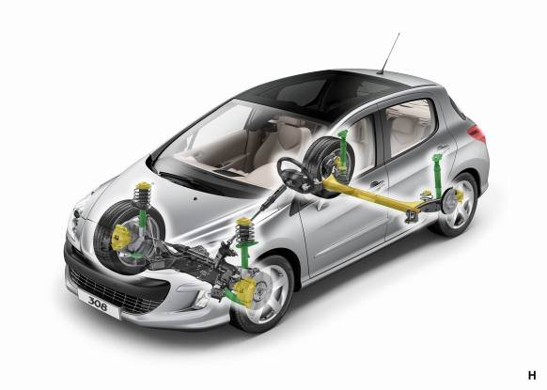
Продажа Сервисного Контракта
Peugeot Сервис Плюс
Покрываемые расходы
Ремонт или замену запасных частей, признанных неисправными изготовителем или его представителем, а также работы, необходимые для ремонта автомобиля в случаях, признанных заводской неисправностью
Детали салона
Электроприборы, проводка
Детали панели приборов
Топливный насос
Термостат
Рычаги подвески
Трансмиссия
Ступица
Коробка передач
Рулевая колонка
Ступица
Датчики скорости колесные ABS
Суппорты колодок

Slide 24
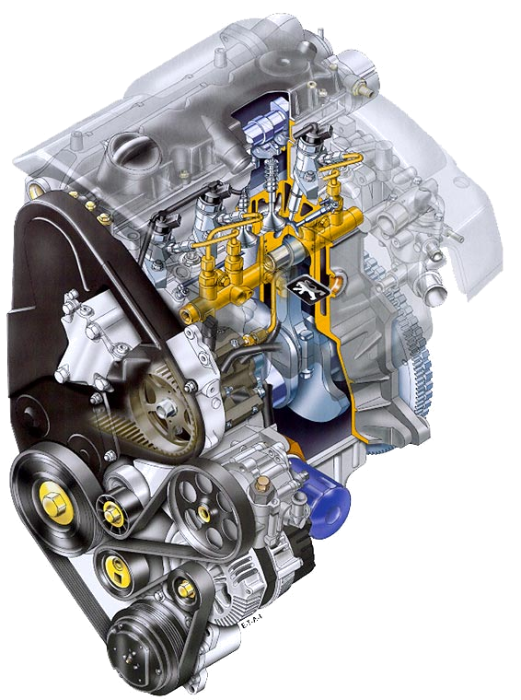
Продажа Сервисного Контракта
Peugeot Сервис Плюс
Покрываемые расходы
Ремонт или замену запасных частей, признанных неисправными изготовителем или его представителем, а также работы, необходимые для ремонта автомобиля в случаях, признанных заводской неисправностью
Кулачковый вал
Теплообменник
Калькулятор
Шестерня распредвала
Вкладыши
Рубашка и поршни
Клапаны
Коленвал
Стартер

Slide 25

Продажа Сервисного Контракта
Peugeot Сервис Плюс
Покрываемые расходы
Услуги программы «ПОМОЩЬ НА ДОРОГЕ» / Peugeot Assistance
Буксировка и эвакуация
Ремонт на месте
Консультация по телефону
Информационная поддержка
24 часа в сутки 7 дней в неделю
Только в России

Slide 26
Продажа Сервисного Контракта
Peugeot Сервис Плюс
Когда предлагать Сервисный Контракт Peugeot Сервис Плюс?
Моменты, подходящие для продажи контракта
Во время продажи автомобиля
В момент выдачи автомобиля
При обращении на СТО

Slide 27

Продажа Сервисного Контракта
Peugeot Сервис Плюс
Когда предлагать Сервисный Контракт Peugeot Сервис Плюс?
Во время продажи автомобиля
В ходе знакомства с клиентом: Выявите его мотивации и потребности. Представьте гарантию производителя сроком на 2 или 3 года, и упомяните о возможности дополнительного покрытия
В ходе оценки старого автомобиля клиента (затраты, привычки…): Подчеркните достоинства услуг по Сервисным Контрактам
Во время обсуждения возможности приобретения автомобиля в кредит: Обратите внимание клиента на возможность включения Сервисного Контракта в стоимость кредита.

Slide 28
Продажа Сервисного Контракта
Peugeot Сервис Плюс
Когда предлагать Сервисный Контракт Peugeot Сервис Плюс?
Во время продажи автомобиля
Во время пересчета согласно потребностям клиента: Установите потребность в гарантии надежности
Во время переговоров: Аргументируйте выбранное предложение и подробно опишите суть Контракта
Во время разъяснений: Ответьте на возражения

Slide 29

Продажа Сервисного Контракта
Peugeot Сервис Плюс
Когда предлагать Сервисный Контракт Peugeot Сервис Плюс?
В момент выдачи автомобиля
Предложить Сервисный Контракт
Привести аргументы, описывающие преимущества, получаемые по Контракту (безопасность, управление бюджетом, повышение стоимости при перепродаже…)
Идеальный момент: позитивный настрой, клиент в хорошем расположении духа, забота о новом автомобиле

Slide 30

Продажа Сервисного Контракта
Peugeot Сервис Плюс
Когда предлагать Сервисный Контракт Peugeot Сервис Плюс?
В момент обращения на СТО
Во время посещения в рамках Гарантии производителя
Во время визита сервиса для прохождения планового ТО
Во время визита сервиса для обслуживания автомобиля (например: замена тормозных колодок и другие операции)
Во время обращения в отдел продаж запасных частей

Slide 31
Продажа Сервисного Контракта
Peugeot Сервис Плюс
Когда предлагать Сервисный Контракт Peugeot Сервис Плюс?
Правильные аргументы в подходящий момент
Аргументы:
  Конкретные преимущества для клиента: стоимость в день, аналогичная страховка…
  Беспокойство клиента: единоразовая оплата или ежемесячная оплата лучше, чем оплата при каждом посещении, контроль за ценами, неожиданных цен больше нет
Контракт как:
  Полное предложение: Автомобиль + Сервисный Контракт
  Сервис Пежо или возможность выбора: опция на автомобиль

Slide 32
Продажа Сервисного Контракта
Peugeot Сервис Плюс
Когда предлагать Сервисный Контракт Peugeot Сервис Плюс?
С учетом сроков заключения контракта
Пежо Сервис Плюс:
  Не позднее 18^{ого} месяца после даты начала гарантии

Slide 33
Продажа Сервисного Контракта
Peugeot Сервис Плюс
Какие аргументы использовать при продаже?
К омфортное обслуживание: Сеть Пежо, стандартные запчасти
О птимальное предложение: Договоры, отвечающие потребностям конкретного клиента
Н овизна гарантированна: Автомобиль в хорошем техническом состоянии, как в день покупки
Т екущий контракт можно передать новому владельцу
Р ешение, гарантирующее ваше спокойствие: Комплекс услуг, определенных договором
А даптированная цена
К омплексное обслуживание гарантирует : Высокую стоимость автомобиля при перепродаже, состояние которого поддерживалось силами специалистов официальных дилеров
Т ехнология сбережения : Организация самостоятельно контролируемого бюджета

Slide 34


Продажа Сервисного Контракта
Peugeot Сервис Плюс
Реакция на возражения клиента
Как отвечать на вопросы и возражения клиента

Slide 35
Продажа Сервисного Контракта
Peugeot Сервис Плюс
Реакция на возражения клиента
Это дорого!

Slide 36
Продажа Сервисного Контракта
Peugeot Сервис Плюс
Реакция на возражения клиента
Вызвать у клиента интерес к предложению (понимание и изложение преимуществ)
Создать потребность: доказать, что данная услуга абсолютно необходима клиенту
Снизить цену: цена контракта / цена позиции поломки
Опередить повышение тарифов по операциям / фиксированные цены Контракта
Сравнение с конкурентами: предложение гарантии, соответствующей гарантии производителя / ограничение предложения конкурентов по отдельным элементам

Slide 37
Продажа Сервисного Контракта
Peugeot Сервис Плюс
Реакция на возражения клиента
Подумаю, но пока покупать контракт не стану!

Slide 38
Продажа Сервисного Контракта
Peugeot Сервис Плюс
Реакция на возражения клиента
  Опередить возможное повышение тарифов по Контрактам
  Потеря своих прав после окончания гарантии производителя
  Привести в качестве аргумента «забывчивость». Оформление до 18 месяцев
  Экономия 20% от цены Контракта. При оформлении Сервисного Контракта по истечении 30 дней со дня выдачи нового автомобиля цена Контракта выше на 20%.
  Возможность включить Контракт в стоимость кредита нового автомобиля в банке БПФ – ежемесячный расчет

Slide 39
Продажа Сервисного Контракта
Peugeot Сервис Плюс
Реакция на возражения клиента
Предполагаю небольшие годовые пробеги

Slide 40
Продажа Сервисного Контракта
Peugeot Сервис Плюс
Реакция на возражения клиента
  Контракт в соответствии с потребностями клиента
  Стоимость контракта будет ниже

Slide 41

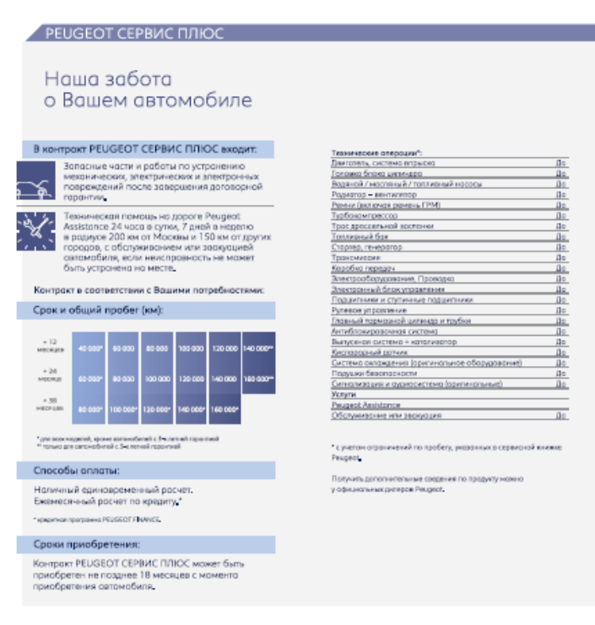
Продажа Сервисного Контракта
Peugeot Сервис Плюс
Полезно знать
Информация на интернет сайте
Брошюры в шоу-румах, на СТО

Slide 42
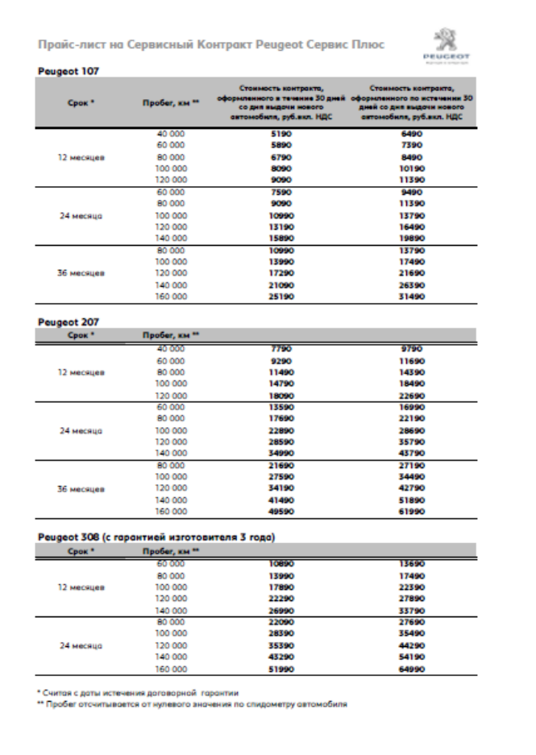
Продажа Сервисного Контракта
Peugeot Сервис Плюс
Полезно знать
Прайс-лист

Slide 43
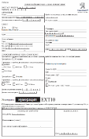
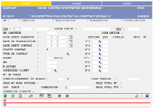

Продажа Сервисного Контракта
Peugeot Сервис Плюс
Оформление Сервисного Контракта Peugeot Сервис Плюс
При оформлении Сервисного Контракта предоставляется
  1 экземпляр клиенту + Общие условия Продаж (белый)
  1 экземпляр дилеру. Необходимо сохранять (желтый)
  1 экземпляр отсылается в Пежо Россия (синий)
Ввести информацию в программу SAGAI CEM (SERVICE BOX)
Занесите информацию в сервисную книжку

Slide 44
Продажа Сервисного Контракта
Peugeot Сервис Плюс
Конец обучения
Спасибо за внимание!

